Slide 1

Desarrollo e Implementación de un Sistema de Gestión para el Proceso Legislativo Chileno en C
Gabriel Fuentes
Alexis Escobar
INF2223-1

Slide 2

Introducción
Objetivo : Diseñar e implementar un sistema que permita gestionar el modelo legislativo, utilizando una estructura adicional de grafo.
Desafío Principal: Crear una solución que permita:
Gestionar los congresistas y sus relaciones.
Mantener la consistencia de los datos en una estructura dinámica que pueda adaptarse a cambios.
Integrar herramientas que permitan analizar las conexiones entre congresistas.

Slide 3

Análisis del Problema
Contexto : El sistema legislativo Chileno requiere un de grandes volúmenes de datos para tomar decisiones legislativas informadas y accesibles.
Problema : Implementar un sistema de gestión que permita registrar y consultar datos legislativos fácilmente.
Solución : Crear una aplicación en lenguaje C que maneje estos datos mediante estructuras adecuadas y den sustento al modelo legislativo.

Slide 4
Estructura de Datos (Solución)
Congresista: RUT, nombre, partido y ocupación.
Grafo: Contiene una lista de los congresistas, n° congresistas y matriz adyacencia.
Comision: Grupo de parlamentarios encargados de analizar y discutir los proyectos.
Votación: Registra los detalles y resultados de las votaciones.
Proyecto Ley: ID único, nombre, tipo, urgencia, fase y votaciones.

Slide 5
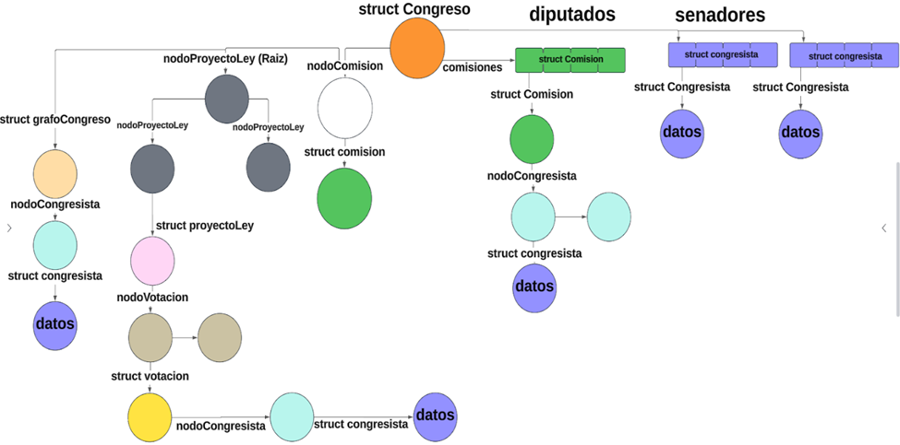

Slide 6
Funciones Básicas
Crear
Agregar
buscar
eliminar
mostrar

Slide 7

Funciones Propias Del Proyecto
Conectar congresistas en el grafo utilizando matriz
Gestión de votos en proyectos de ley, permitiendo registrar si un congresista aprueba, rechaza o se abstiene.
Gestión de votos en proyectos de ley, permitiendo registrar si un congresista aprueba, rechaza o se abstiene. Gestión de votos en proyectos de ley, permitiendo registrar si un congresista aprueba, rechaza o se abstiene.
Ordenar congresistas por rut o nombre (método Shell)

Slide 8
Conclusión
Pruebas continuas para validar la robustez del sistema frente a entradas inesperadas (Lección)
Mejorar la validación de datos introducidos.
Mejorar la organización del menú.
Ideas para mejoras futuras: Ampliación del sistema, agregar nuevas funcionalidades.
El modularidad del código facilita su comprensión y mantenimiento (Fortaleza)

